Slide 1
Anatomie bolesti a stres Autor: kolektiv autorů pod vedením prof. MUDr. Petra Zacha, CSc. z Ústavu Anatomie 3. LF UK
Reg. č. projektu: CZ.02.2.69/0.0/0.0/16_015/0002362

Slide 2
Receptory bolesti (nociceptory)
Podle Pain and Temperature Physiology, 2015

Slide 3
Rexedovy zóny
Zóna I-II přepojení pomalé bolesti na spinoretikulární dráhu – C vlákna difúzní, špatně lokalizovatelná bolest a emoční doprovod (viscerální bolestivost)
Zóna III-V anterolaterální systém, první bolest, rychlá bolest - tenká myelinizovaná vlákna A delta (bolest, teplo, chlad z nociceptorů, dobře lokalizovatelná)
Bolest z viscerálních orgánů, dutina břišní, hrudní, oblast pánve, sliznice, stěna cév, n. X, sympaticus, pelvické autonomní nervy
Periost, capsula articularis, kůže, kosterní sval, podkoží, ligamenta, šlachy, zuby, obecně „hlava“ přes n. V, trigeminální a spinální bolestivost

Slide 5
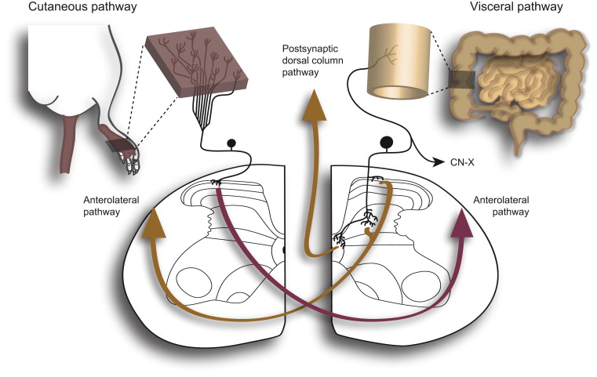
Podle Nociceptor, Science Direct, 2018

Slide 6
specifika viscerálních bolestí
ne všechny orgány bolí (játra, mozek)
nemusí být spojena s mechanickým poraněním (např. střevo – kauterizace nebolí, ale distenze ano)
difúzní a těžko lokalizovatelná
autonomní doprovod
přenáší se na somaticky vnímaná místa

Slide 7
Vysvětlení přenesené bolesti a viscero-somatické sensitizace (např. ureter a děloha – viscero-viscerální senz.)

Slide 8
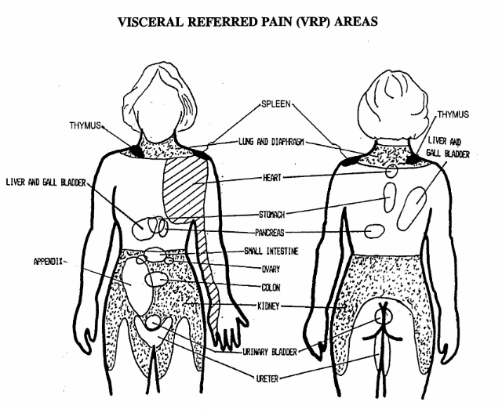
Viscerální přenesená bolest
slezina
thymus
thymus
plíce, bránice
játra, žlučník
játra, žlučník
srdce
žaludek
pankreas
appendix
tenké s.
ovária
tlusté s.
ledviny
močový
měchýř
močovod
Headovy zóny (dermatom, myotom, sklerotom)

Slide 9
Dráha bolesti
Anterolaterální systém
Dráha spinoretikulární

Slide 10
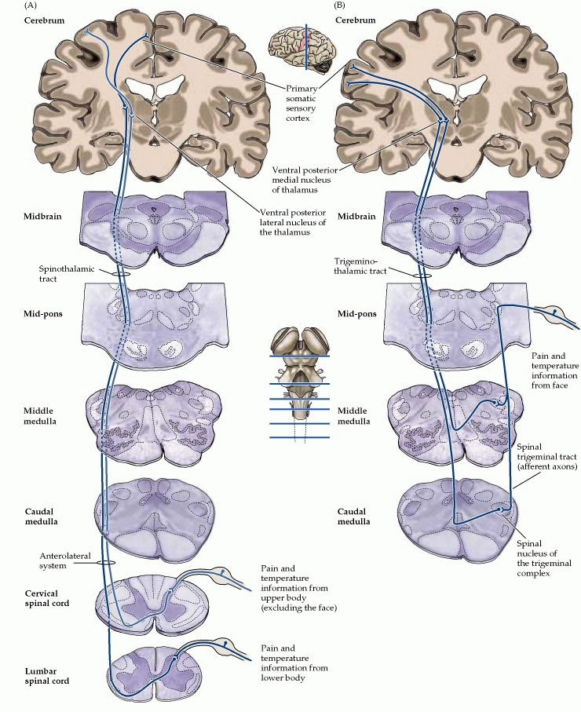
Podle Neuroscience, 2nd Ed.

Slide 11
Podle Yam a spol., 2018

Slide 12
Toto dílo podléhá licenci Creative Commons licenci 4.0 Mezinárodní Licence
Podle Apkarian a spol., 2005

